Slide 1
重大疾病发生率的差异
重大疾病发生率的差异
内容整理自：中国精算师协会-《国民防范重大疾病健康教育读本》

Slide 2
目录
01. 不同性别和年龄人群的高发重疾
02. 重大疾病发生率的地域差异
03. 重大疾病发生率的城市线差异

Slide 3
01
不同性别和年龄人群的高发重疾

Slide 4
01. 不同性别和年龄人群的高发重疾
重大疾病发生率：从保险行业的经验数据来看，不同性别、年龄、地区和城市线人群的疾病谱以及发生率水平都存在差异，这对重大疾病的风险因素分析和预防建议都有着重大意义。

Slide 5
01. 不同性别和年龄人群的高发重疾
未成年人（0-17岁）
未成年人最高发的重疾为恶性肿瘤、重症手足口病、良性脑肿瘤，三者合计占比接近 70%。对于恶性肿瘤，未成年男性最高发的为白血病、脑癌和淋巴瘤，未成年女性最高发的为白血病、脑癌和甲状腺癌。

Slide 6
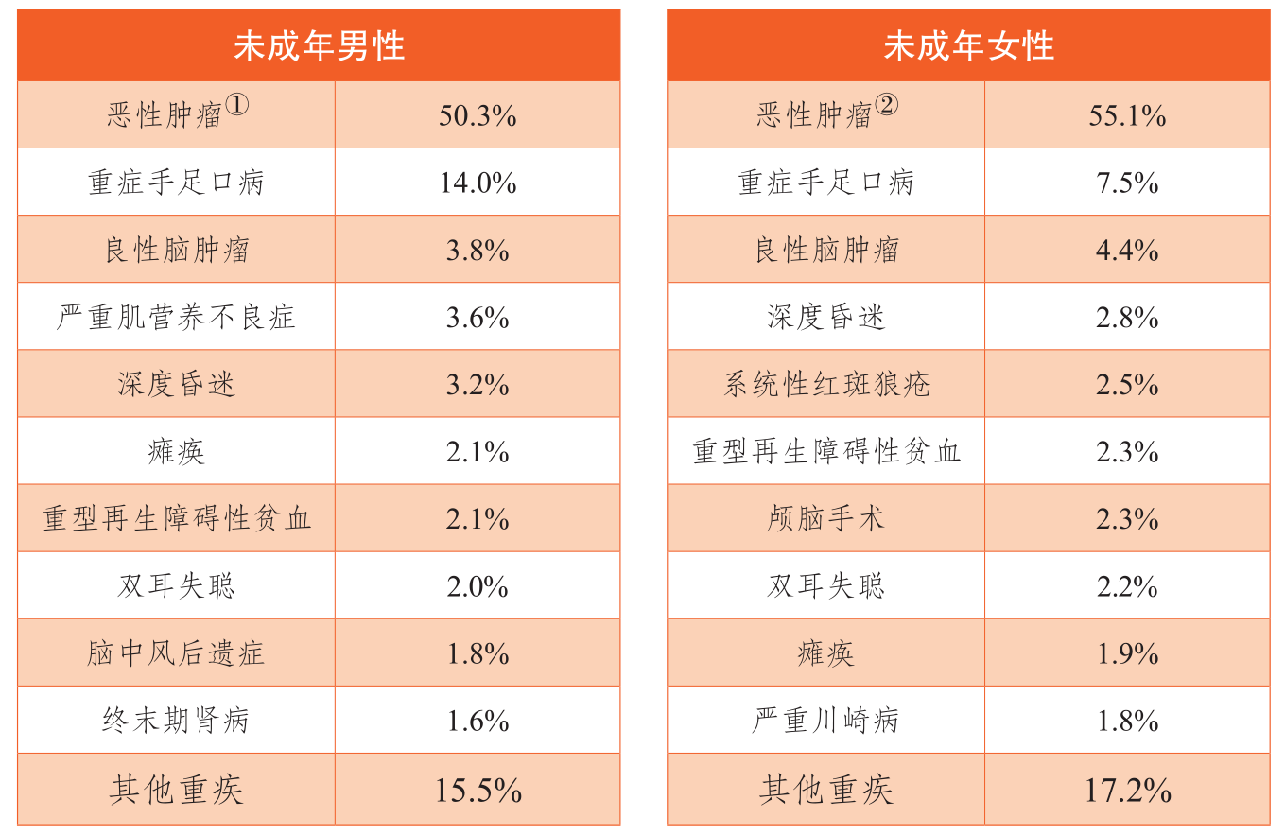
01. 不同性别和年龄人群的高发重疾
注：①男性恶性肿瘤包括：白血病(37.1%)、脑癌(22.1%)、淋巴癌(8.9%)、骨癌(4.5%)、肝癌(3.4%)、其他癌症(24.0%)。
②女性恶性肿瘤包括：白血病(33.5%)、脑癌(19.6%)、甲状腺癌(10.3%)、肾癌(4.5%)、卵巢癌(4.2%)、其他癌症(27.9%)。

Slide 7
01. 不同性别和年龄人群的高发重疾
青年（18-39 岁）
青年男性最高发的重疾为恶性肿瘤、急性心肌梗塞、终末期肾病，三者合计占比约 75%；青年女性最高发的重疾为恶性肿瘤、终末期肾病、良性脑肿瘤，其中恶性肿瘤占比高达 87%。对于恶性肿瘤，青年男性最高发的部位为甲状腺、肝和肺，青年女性为甲状腺、乳腺和子宫颈。

Slide 8
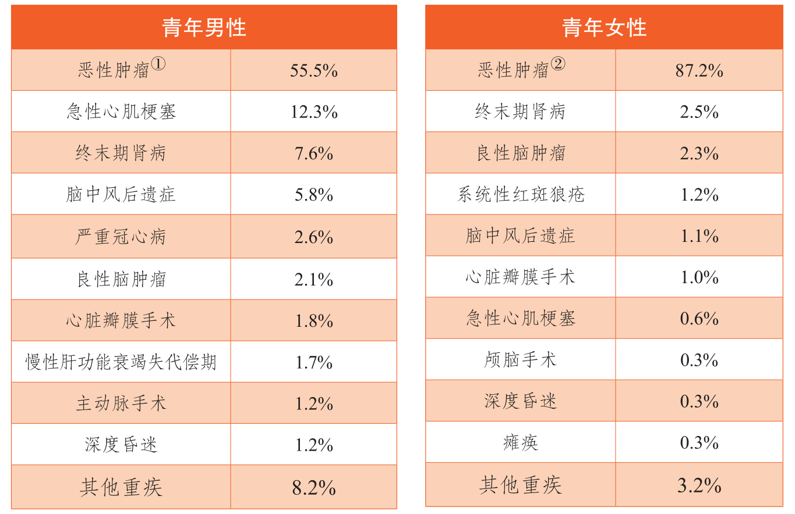
01. 不同性别和年龄人群的高发重疾
注：①男性恶性肿瘤包括：甲状腺癌（39.3%）、肝癌（10.5%）、肺癌（6.1%）、鼻咽癌（5.5%）、白血病（5.2%）、其他癌症（33.4%）。
②女性恶性肿瘤包括：甲状腺癌（48.8%）、乳腺（18.5%）、子宫颈癌（7.0%）、肺癌（4.5%）、卵巢癌（2.1%）、其他癌症（19.1%）。

Slide 9
01. 不同性别和年龄人群的高发重疾
中年（40-59 岁）
中年女性最高发的重疾为恶性肿瘤、急性心肌梗塞、脑中风后遗症，三者合计占比约 78%；青年女性最高发的重疾为恶性肿瘤、脑中风后遗症、急性心肌梗塞，其中恶性肿瘤占比超过 80%。对于恶性肿瘤，中年男性最高发的部位为肺、肝和甲状腺，中年女性为乳腺、甲状腺和肺。

Slide 10
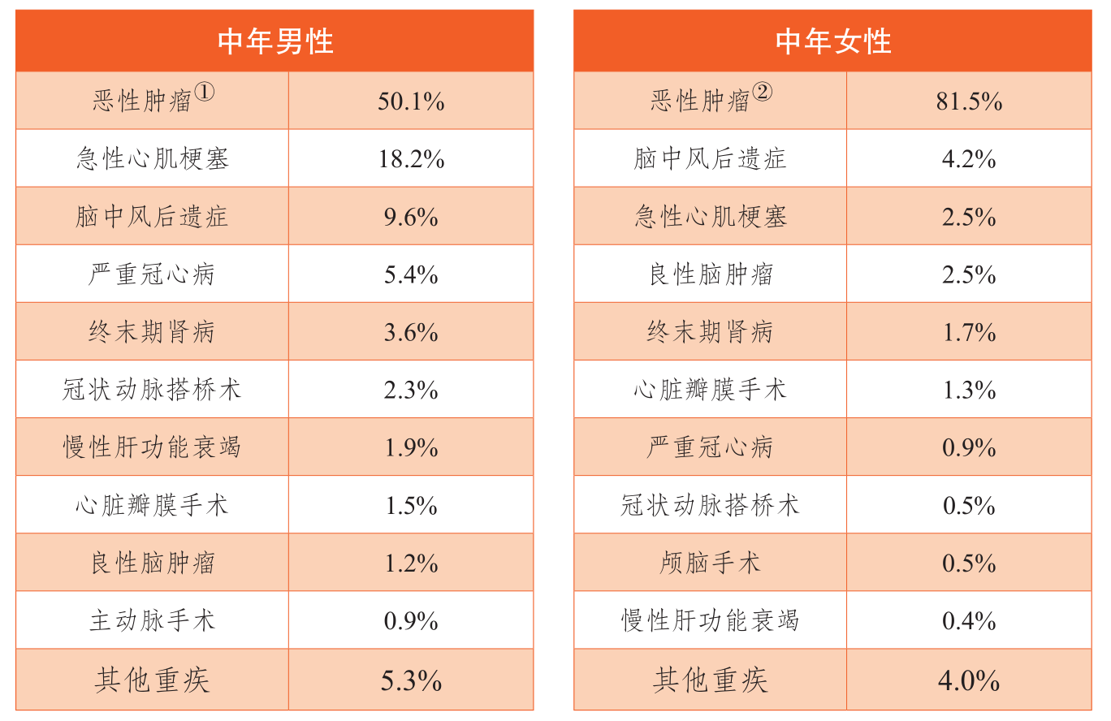
01. 不同性别和年龄人群的高发重疾
注：①男性恶性肿瘤包括：肺癌（17.2%）、肝癌（17.1%）、甲状腺癌（13.1%）、结直肠癌（10.9%）、胃癌（8.5%）、其他癌症（33.2%）。
②女性恶性肿瘤包括：乳腺癌（26.7%）、甲状腺癌（26.4%）、肺癌（9.8%）、子宫颈癌（9.2%）、子宫体癌（5.2%）、其他癌症（22.7%）。

Slide 11
01. 不同性别和年龄人群的高发重疾
老年（60 岁以上）
目前保险行业数据观察到的老年人经验主要为 60-75 岁年龄段的“年轻老人”。该年龄段最高发的重疾为恶性肿瘤、急性心肌梗塞、脑中风后遗症，三者合计占比超过 80%。对于恶性肿瘤，上述老年男性最高发的部位为肺、结直肠和胃，女性为肺、乳腺和结直肠。从收集到的医学资料和人口统计数据可知，高龄老人的高发重疾还有严重阿尔兹海默病，该病占比在85 岁以上男性中可达 20% 左右，女性达 30% 左右。

Slide 12
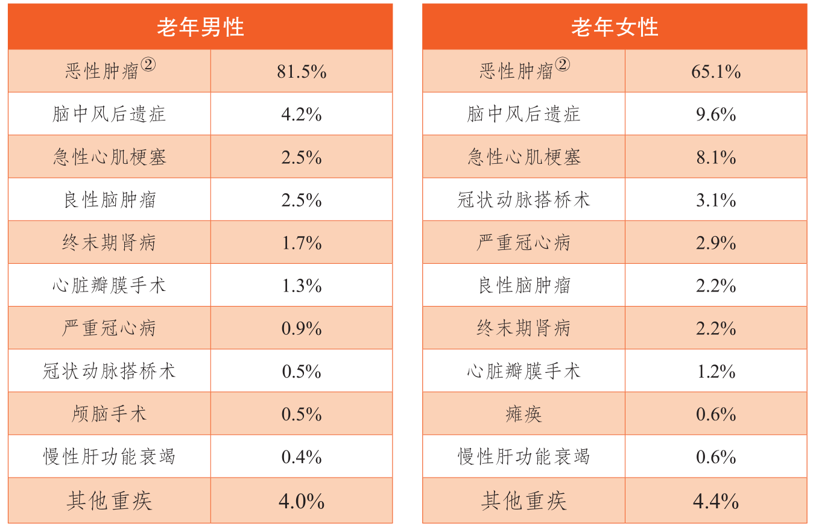
01. 不同性别和年龄人群的高发重疾
注：①男性恶性肿瘤包括：肺癌（26.8%）、结直肠癌（12.8%）、胃癌（12.6%）、肝癌（10.5%）、食道癌（7.3%）、其他癌症（30.0%）。
②女性恶性肿瘤包括：肺癌（20.3%）、乳腺癌（18.1%）、结直肠癌（10.6%）、甲状腺癌（7.6%）、子宫颈癌（5.7%）、其他癌症（37.7%）。

Slide 13
02
重大疾病发生率的地域差异

Slide 14
02. 重大疾病发生率的地域差异
南方和北方的高发重疾是否会有不同？
东部和西部需要重点关注的重疾都有哪些？
下面我们来比较下不同地理分区的重大疾病发生率都有哪些差异
:
1:96 000 000
南海诸岛

Slide 15
02. 重大疾病发生率的地域差异
地区划分标准：
东北地区：黑龙江省、吉林省、辽宁省；
华东地区：上海市、江苏省、浙江省、安徽省、福建省、江西省、山东省；
华北地区：北京市、天津市、山西省、河北省、内蒙古自治区；
华中地区：河南省、湖北省、湖南省；
华南地区：广东省、广西壮族自治区、海南省；
西南地区：四川省、贵州省、云南省、重庆市、西藏自治区；
西北地区：陕西省、甘肃省、青海省、宁夏回族自治区、新疆维吾尔自治区。

Slide 16
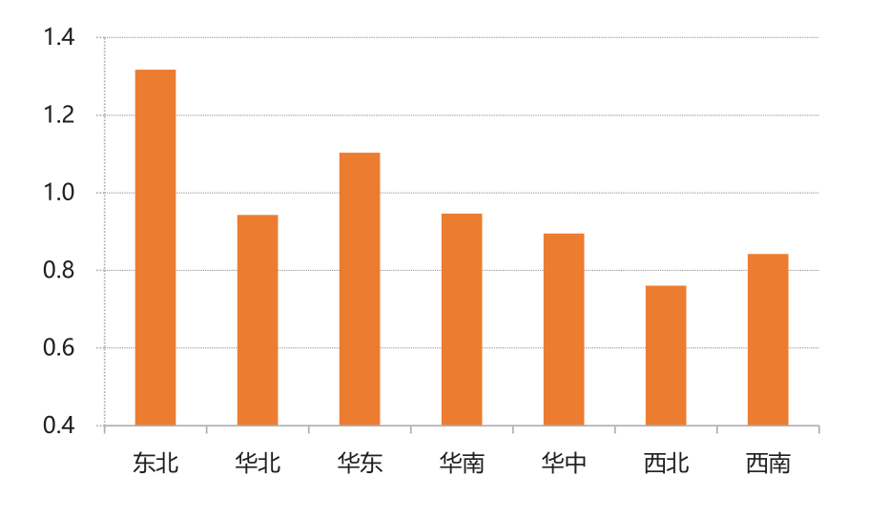
02. 重大疾病发生率的地域差异
1. 恶性肿瘤：
恶性肿瘤在东北地区发生率最高，为全国平均值的 132%；而发生率最低的地区为西北地区，仅为全国平均值的 76%。不同地区恶性肿瘤的高发部位不同。下面将进一步分析不同恶性肿瘤的发生率地区差异。

Slide 17
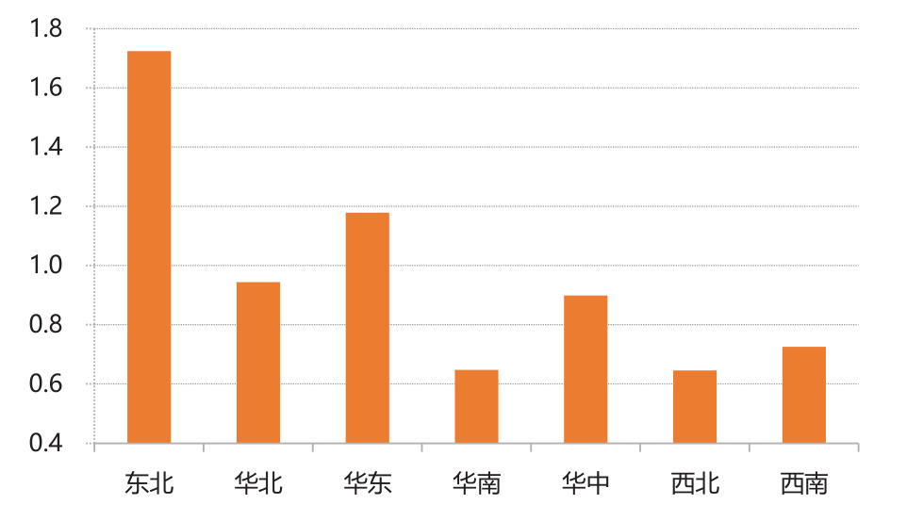
02. 重大疾病发生率的地域差异
1.1 恶性肿瘤-甲状腺癌
甲状腺癌在东北地区发生率最高，为全国平均值的 172%；华南和西北地区发生率较低，仅为全国平均值的 65%。甲状腺癌发病率的地区差异，可能是由于不同地区甲状腺癌筛查率不同所导致的。

Slide 18
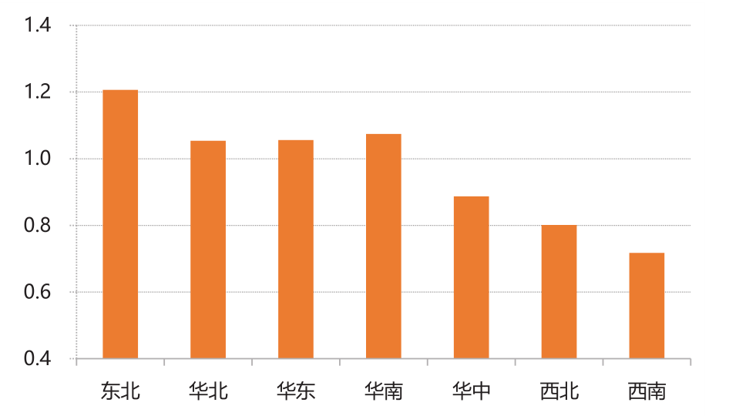
02. 重大疾病发生率的地域差异
1.2 恶性肿瘤-乳腺癌
乳腺癌在东北地区发生率最高，为全国平均值的 121%；西南地区发生率较低，仅为全国平均值的 72%。不生育或晚育是乳腺癌的危险因素，哺乳是乳腺癌的保护因素，而东北三省的生育率在全国排在末位，仅略高于北京和上海，这可能是东北地区乳腺癌高发的原因。

Slide 19
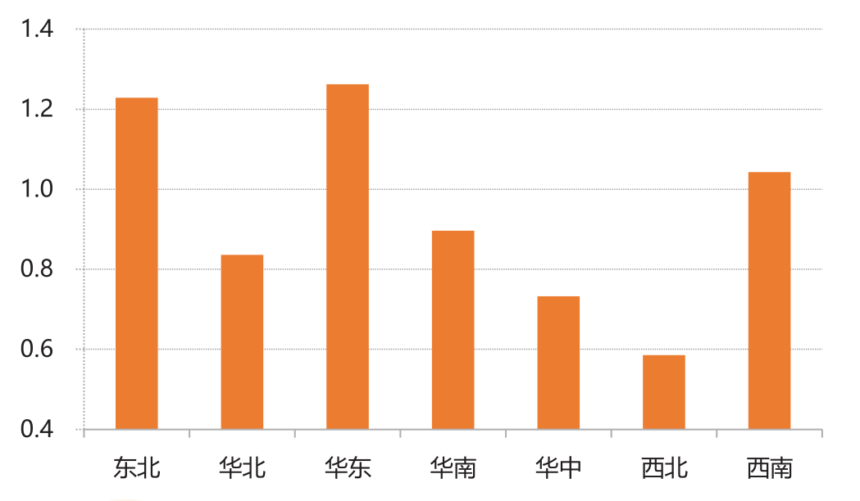
02. 重大疾病发生率的地域差异
1.3 恶性肿瘤-肺癌
肺癌在华东和东北地区发生率最高，为全国平均值的 125%左右；肺癌在西北地区发生率较低，仅为全国平均值的 59%。东北地区肺癌之所以高发，一方面与重工业以及燃煤供暖导致的空气污染有关，另一方面与东北人的吸烟率较高有关。

Slide 20
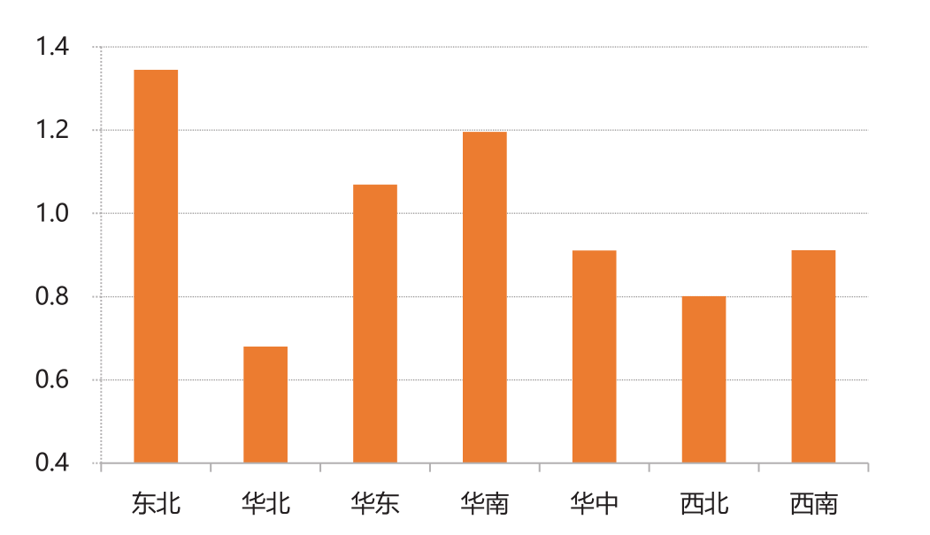
02. 重大疾病发生率的地域差异
1.4 恶性肿瘤-肝癌
东北和华南地区的肝癌发生率较
高，为全国平均值的 120%-134%；
华北地区肝癌发生率较低，为全国
平均值的 68%。

Slide 21
02. 重大疾病发生率的地域差异
1.4 恶性肿瘤-肝癌
华南地区肝癌高发的原因主要有两点：
● 慢性肝炎是肝癌的危险因素，而华南地区乙肝病毒携带率居于全国前列；
● 华南地区每年持续几个月的回南天，是黄曲霉素生存的最佳季节，长期食用含黄曲霉素的食物容易诱发肝癌， 加速肝癌的病程进展。东北和华南地区的肝癌发生率较高，为全国平均值的120-134%；华北地区肝癌发生率较低，为全国平均值的68%。华南地区肝癌高发的原

Slide 22
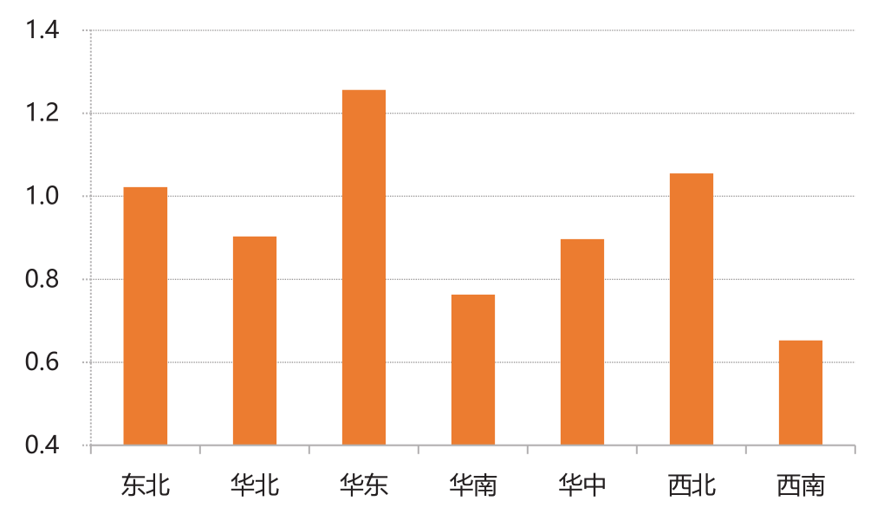
02. 重大疾病发生率的地域差异
1.5 恶性肿瘤-胃癌
胃癌高发区的饮食几乎都有其“地方特色”，它们的共同特点是：口味重，爱腌制。高浓度的盐会刺激胃黏膜，增加慢性胃炎、消化性溃疡的发生几率，同时还会放大致癌物质对胃组织的影响，增加基因突变的可能性，增加胃癌发生的可能性。而腌制食品亚硝酸盐含量较高，在胃部酸性条件下容易进一步生成胃癌的致癌物亚硝胺和亚硝酰胺。

Slide 23
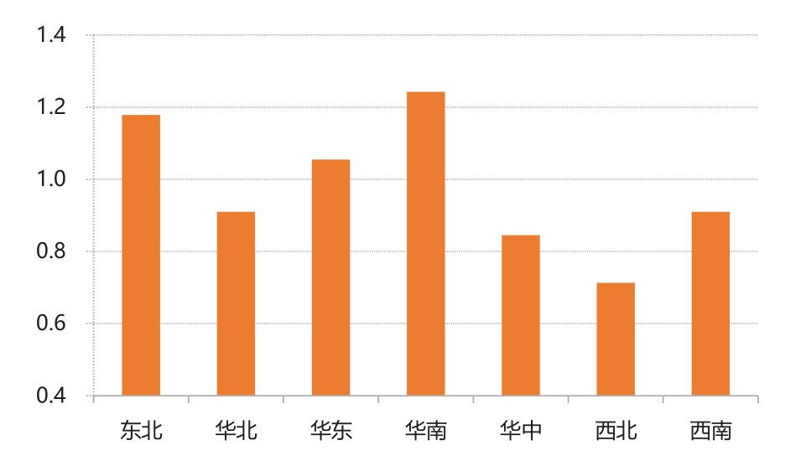
02. 重大疾病发生率的地域差异
1.6 恶性肿瘤-结直肠癌
结直肠癌在华南地区发生率最高，为全国平均值的 124%；但在西北地区发生率相对较低，为全国平均值的 71%。华南地区结直肠癌高发主要是因为其经济较为发达，动物性食品摄入量更高，而过多蛋白质和脂肪的摄入是结直肠癌的重要风险因素。

Slide 24
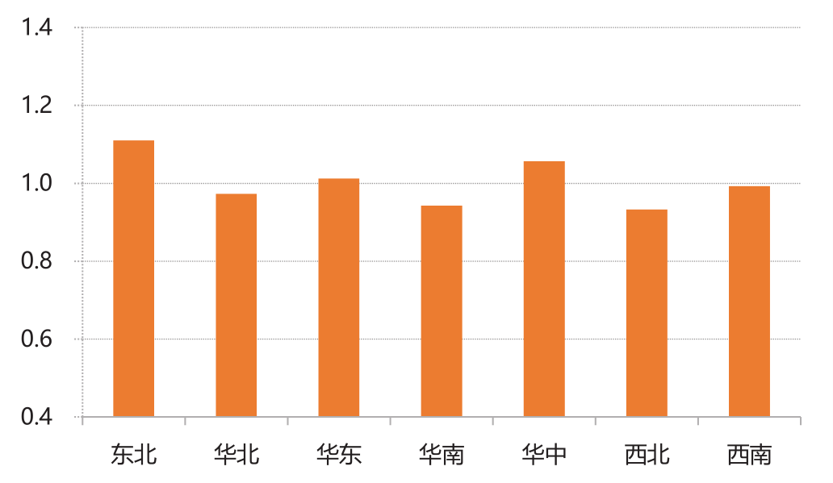
02. 重大疾病发生率的地域差异
1.7 恶性肿瘤-宫颈癌
宫颈癌发生率地区差异相对较小，各地区发生率在全国平均值的 93%-111% 之间。

Slide 25
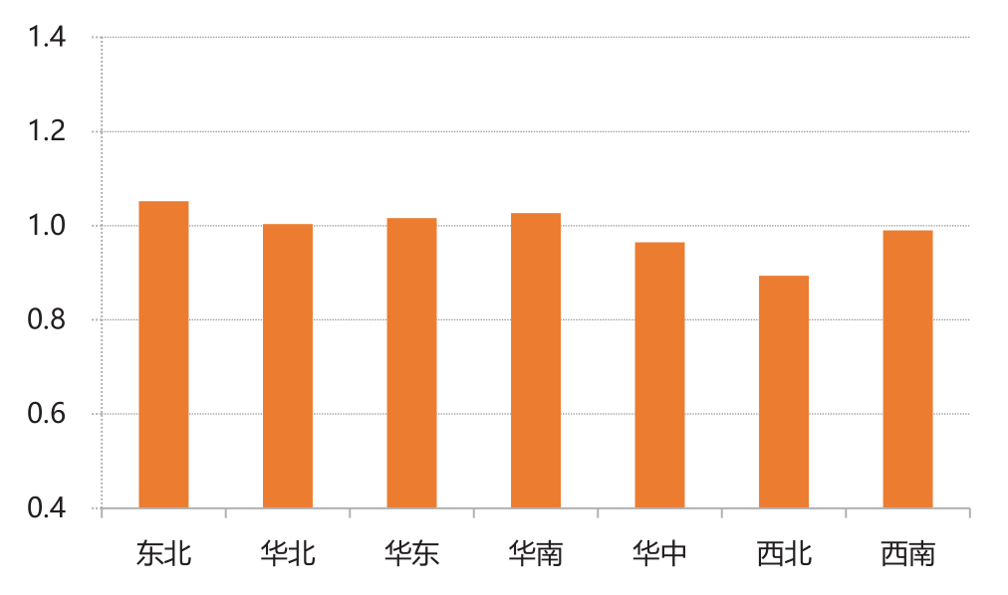
02. 重大疾病发生率的地域差异
1.8 恶性肿瘤-白血病
白血病发生率地区差异相对较小，各地区发生率在全国平均值的 89%-105% 之间。

Slide 26
02. 重大疾病发生率的地域差异
1.8 恶性肿瘤-白血病
白血病发生率地区差异相对较小，各地区发生率在全国平均值的 89%-105% 之间。

Slide 27
02. 重大疾病发生率的地域差异
2. 急性心肌梗塞
同时，冬季北方天气寒冷，血管遇冷后容易收缩，这会加重血液流通受阻，冠心病患者在天冷的时候容易突发急性心肌梗塞。

Slide 28
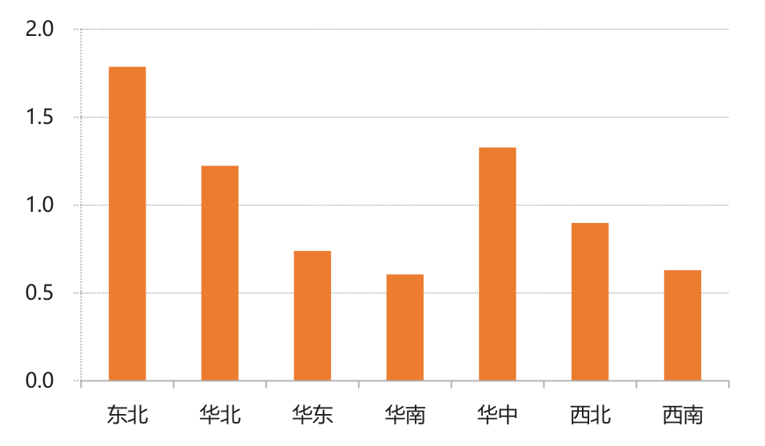
02. 重大疾病发生率的地域差异
3. 脑中风后遗症
脑中风后遗症在北方地区的发生率明显高于南方地区，其中东北地区发生率为全国平均值的 179%；而华南和西南地区约为全国平均值的 62%。脑中风和急性心肌梗塞的危险因素类似，故发生率的地域差异也类似。

Slide 29
03
重大疾病发生率的城市线差异

Slide 30
03. 重大疾病发生率的城市线差异
不同城市线之间的高发重疾是否会有差异？主要差别在哪里呢？下面我们就来分析下不同类型的城市线重大疾病发生率都有哪些不同
4个：一线城市：上海市、北京市、深圳市、广州市
15个：新一线城市：成都市、杭州市、重庆市、武汉市等
30个：二线城市：昆明市、大连市、厦门市、合肥市等
70个：三线城市：珠海市、镇江市、海口市、扬州市等
90个：四线城市：舟山市、泰安市、孝感市、鄂尔多斯市等
129个：五线城市：长治市、荆门市、梧州市、拉萨市等

Slide 31
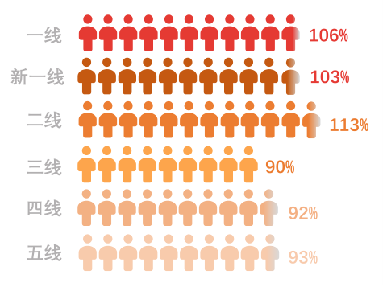
03. 重大疾病发生率的城市线差异
1. 恶性肿瘤
恶性肿瘤在经济较为发达地区的总体发生率高于经济相对落后地区的总体发生率。其中，不同恶性肿瘤部位的城市线差异有所不同，下面将区分恶性肿瘤部位展开分析。

Slide 32
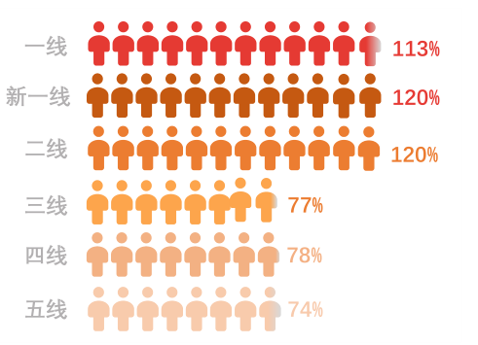
03. 重大疾病发生率的城市线差异
1. 1 恶性肿瘤-甲状腺癌
甲状腺癌在一至二线城市的发生率显著高于三至五线。主要是因为发达地区的体检更为普及，甲状腺癌的检出率更高。甲状腺癌作为一种惰性肿瘤，进展缓慢，有明显临床症状的病例并不多见。但是，在颈部超声的帮助下，微小的病灶可以快速被发现。

Slide 33
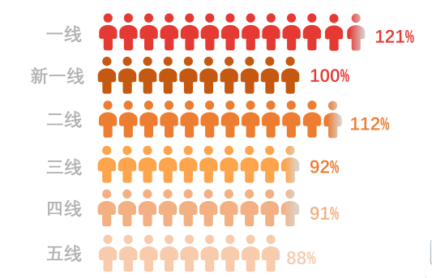
03. 重大疾病发生率的城市线差异
1. 2 恶性肿瘤-乳腺癌
乳腺癌在一至二线城市的发生率显著高于三至五线。一方面，和甲状腺癌类似，较多的早期乳腺癌病例都是在体检中发现的，而发达地区的体检率较高；另一方面，不生育或晚育会增加乳腺癌的患病几率，哺乳可降低乳腺癌的患病几率，而发达地区的生育意愿相对较弱

Slide 34
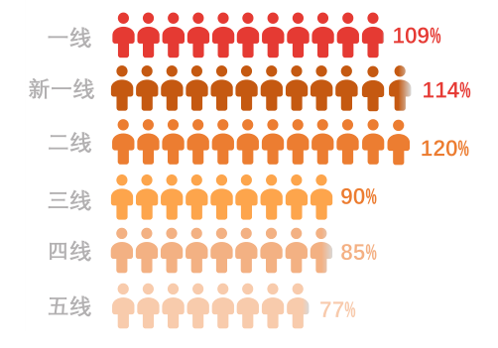
03. 重大疾病发生率的城市线差异
1. 3 恶性肿瘤-肺癌
肺癌在一至二线城市的发生率显著高于三至五线。

Slide 35
03. 重大疾病发生率的城市线差异
1. 3 恶性肿瘤-肺癌
原因主要有三点：
● 大城市的空气质量不如小城市，雾霾以及汽车尾气使肺部承受伤害更严重；
● 大城市人在室内活动时间远多于小城市人，室内空气中的甲醛和苯等刺激性化学物质会提高患癌风险，部分室内建筑材料释放的放射性氡进入呼吸系统会衰变造成辐射，极易导致肺癌；
● 低剂量螺旋 CT 是早期肺癌检出的重要手段，而发达地区的体检率更为普及，使得肺癌检出率大幅度提高。

Slide 36
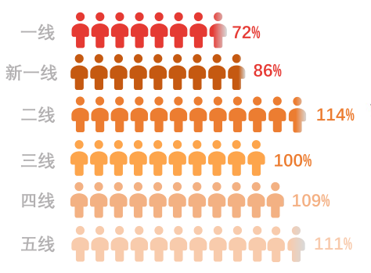
03. 重大疾病发生率的城市线差异
1. 4 恶性肿瘤-肝癌
肝癌在一线和新一线城市的发生率显著低于其他城市。
主要原因是：经济相对发达地区的居民更注意饮食卫生，不吃霉变食物，而霉变食物中的黄曲霉毒素是肝癌的强致癌物；同时，经济发达地区的慢性肝炎患病率更低，也降低了肝癌的发病风险

Slide 37
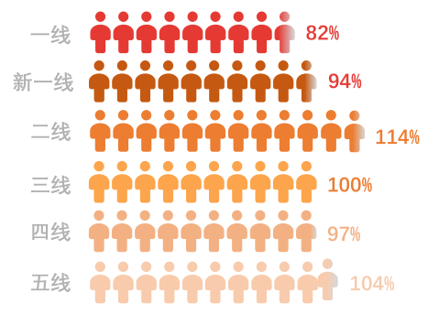
03. 重大疾病发生率的城市线差异
1. 5 恶性肿瘤-胃癌
胃癌在一线和新一线城市的发生率显著低于其他城市。
主要是因为经济发达地区的食品卫生状况优于欠发达地区，幽门螺杆菌感染率低，而该病菌会导致胃黏膜受损，并逐步发展成胃炎、胃溃疡，最不幸的会发展成胃癌；另外，多吃新鲜食物、少吃高盐和腌制食物是胃癌的保护因素，而经济发达地区的饮食习惯相对更为健康

Slide 38
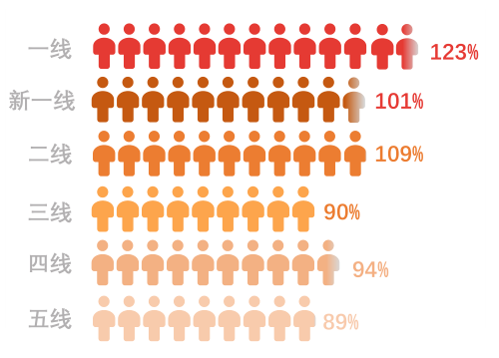
03. 重大疾病发生率的城市线差异
1. 6 恶性肿瘤-结直肠癌
结直肠癌在一至二线城市的发生率显著高于三至五线。
主要是因为经济发达地区居民的动物性食品摄入量更高、饮酒量更大、肥胖率更高，而这些都是结直肠癌的风险因素。结直肠癌

Slide 39
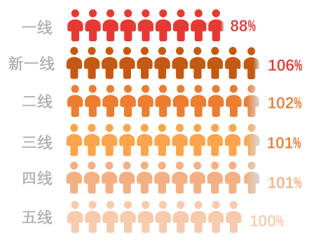
03. 重大疾病发生率的城市线差异
1. 7 恶性肿瘤-宫颈癌
宫颈癌在一线城市的发生率较低，其余地区相对接近。
这主要和发达地区的性卫生状况更好有关。同时，发达地区注重宫颈癌的癌前病变筛查，这也能降低宫颈癌的发生率。

Slide 40
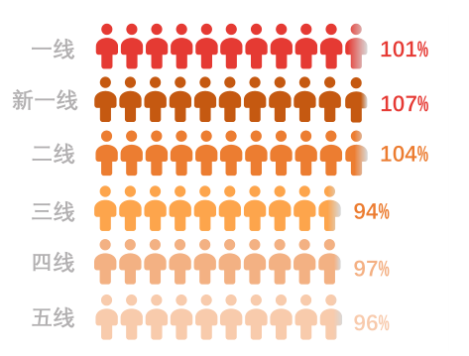

03. 重大疾病发生率的城市线差异
1. 8 恶性肿瘤-白血病
不同城市线的白血病发生率差异较小

Slide 41
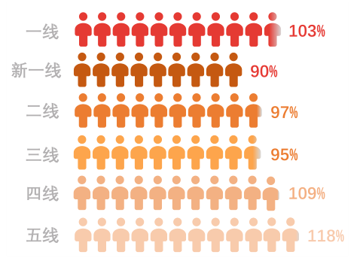
03. 重大疾病发生率的城市线差异
2.急性心肌梗塞
急性心肌梗塞在经济水平相对落后的地区发生率更高，其中五线城市为全国平均水平的 118%。
主要原因在于：在经济欠发达地区，高血压、高血脂、高血糖的知晓率、治疗率和控制率都相对较低，慢性心血管疾病患者更容易发生急性心肌梗塞。

Slide 42
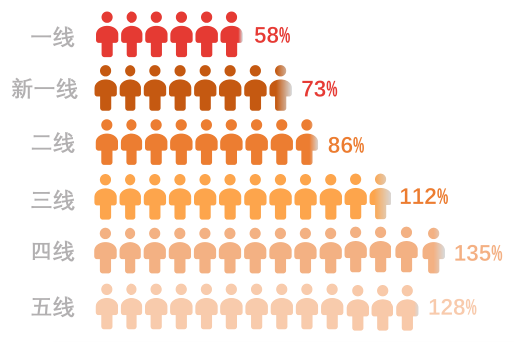
03. 重大疾病发生率的城市线差异
3. 脑中风后遗症
脑中风后遗症在经济水平相对落后的地区发生率更高，其中四线和五线城市的发生率为全国平均值的 130% 左右，而一线城市的发生率只有全国平均值的 58%。
主要原因为：在经济发达地区，医疗水平更高，同时消费者也能花费更多资金用于疾病康复治疗，从而降低了严重后遗症的发生

Slide 43
Thank you

